Slide 1
Europe
Vanessa María, Eydís Birta og Guðrún Lovísa

Slide 2
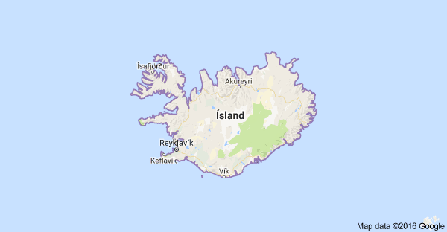
Islandia
Tu na Islandi mówi się po islandzku.
W Islandi żyje ponad 300 000 osób
Stolicą Islandii jest Reykjavik. Islandia jest jednym z krajów nordyckich. Zgodnie z nazwą, Islandia to także kraj lodu około 11%. powierzchni tego wyżynno-górzystego kraju zajmują lodowce. Największe z nich to: Vatnajökull – 8300 km², Langjökull – 953 km², Hofsjökull – 925 km², Mýrdalsjökull – 596 km² oraz Drangajökull – 160 km².
Prezydęt tego kraju jest . Guðni Th. Jóhannesson.
Mieszkam tu od urodzenia i są tutaj miejsca warte uwagi.

Slide 3
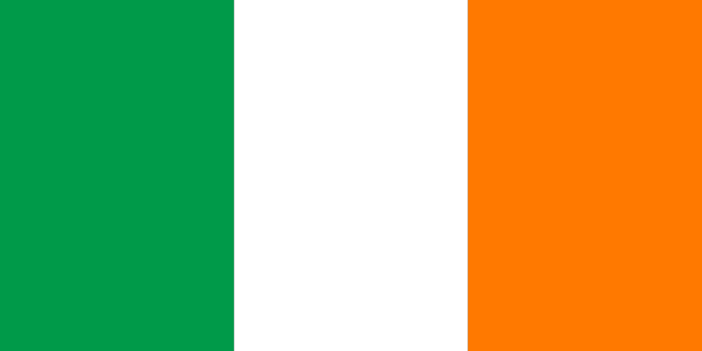
Ireland
Here in Ireland people speak English and Irish.
Just under 4.6 million live in the Republic of Ireland and just over 1.8 million live in Northern Ireland.
Dublin is capital of Ireland.the third largest island in Europe. Politically, the island is divided into two parts: the Ireland and Northern Ireland, which is part of the United Kingdom of Great Britain and Northern Ireland.
President of Ireland is Michael D. Higgins.

Slide 4
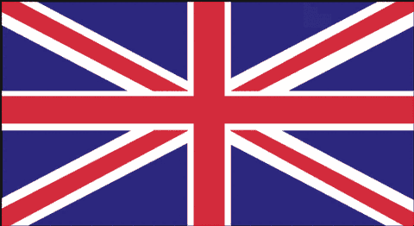
Wielka Brytania
W Wielkiej Brytanii mówi sie po angielsku z brytyjskim akcetem.
W Wielkiej Brytanii żyje ponad 4 miliony ludzi.
Stolicą tego karju jest Londyn. Wielka Brytania posiada kilkanaście terytoriów zależnych, niewchodzących w skład Zjednoczonego Królestwa. Unitarne państwo wyspiarskie położone w Europie Zachodniej. W skład Wielkiej Brytanii wchodzą: Anglia, Walia i Szkocja położone na wyspie Wielka Brytania oraz Irlandia Północna leżąca w północnej części wyspy Irlandia.
Królową Brytanii jest Elżbieta II.

Slide 5
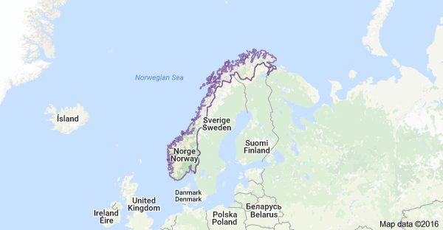
Norway
Here in Norway people speak Norwegian.
population of Norway is 5,213,985.
Oslo is the capital of Norway.Norway has a total area of 385,252 square kilometres (148,747 sq mi).The country shares a long eastern border with Sweden. Norway is bordered by Finland and Russia to the north-east, and the Skagerrak Strait to the south, with Denmark on the other side. Norway has an extensive coastline, facing the North Atlantic Ocean and the Barents Sea.
King of Norway is Harald V

Slide 6
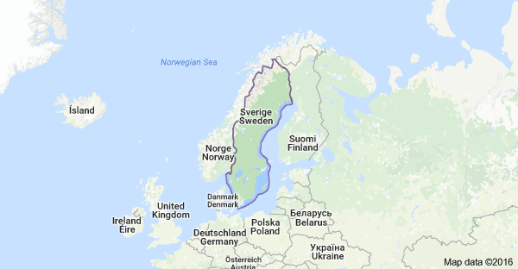
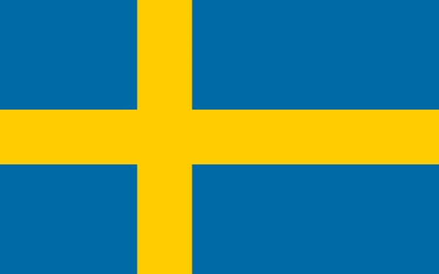
Szwecja
W Szwecjii mówi się językiem szwcjkim.
W tym kraju żyje ponad 5 milionow.
Stolicą Szwcjii jest Stokholm.Szwecja to państwo w Europie Północnej, zaliczane do państw skandynawskich. Szwecja jest członkiem Unii Europejskiej od 1995 roku. Graniczy z Norwegią, Finlandią oraz z Danią przez most nad cieśniną Öresund.
Królem Szwcjii jest Carl IXVI Gustaf.

Slide 7
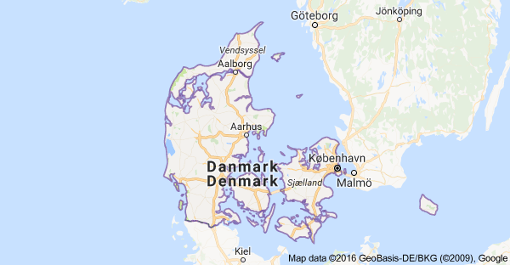
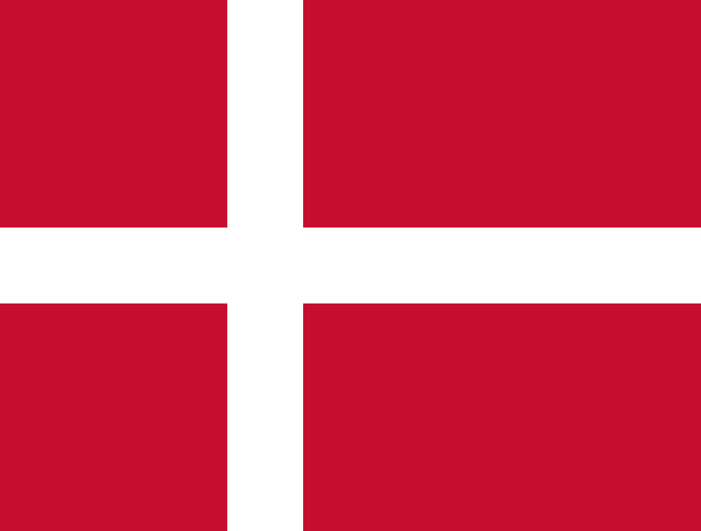
Denmark
In Danmark people is Danish language.
Population of Denmark is 5.7 million.
The capital of Denmark is Copenhagen. Denmark is a Scandinavian country in Europe. The southernmost and smallest of the Nordic countries, it is south-west of Sweden and south of Norway,and bordered to the south by Germany.
Queen of Denmark is Margrethe II.

Slide 8
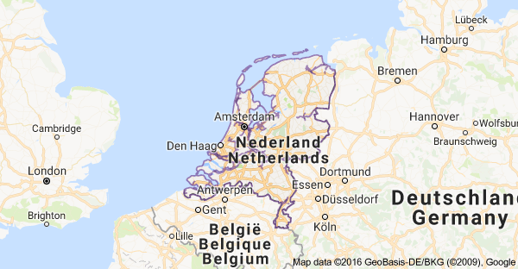
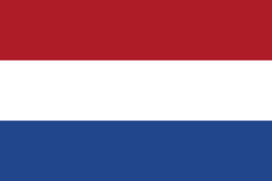
Holandia
W tym kraju mowi sie po holendersku i po niderlandzku.
W Holandii żyje ponad 16 miljonow.
Stolicą Holandii jest Amsterdam.Europejska część Holandii stanowi obszar gęsto zaludniony, a około jednej czwartej tego terytorium leży poniżej poziomu morza na terenie depresji. Znana jest z licznych wiatraków, sera, chodaków, tulipanów, rowerów, przyzwolenia dla miękkich narkotyków oraz legalizacji prostytucji, aborcji, eutanazji i małżeństw między osobami tej samej płci.
W tym kraju zażądza król Wilhelm Aleksander.

Slide 9
Belgium
Official languages of Belgium is Dutch, French, German.
Population of Belgium is 11. million.
The capita city is Brussel. Historically, Belgium, the Netherlands and Luxembourg (along with parts of Northern France and Western Germany) were known as the Low Countries; it once covered a somewhat larger area than the current Benelux group of states. The region was called Belgica in Latin, after the Roman province of Gallia Belgica.
King of the Belgians is Philippe.

Slide 10
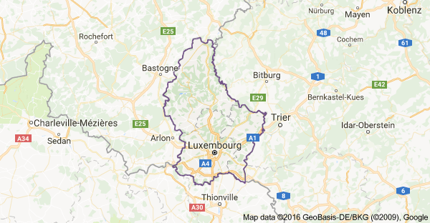
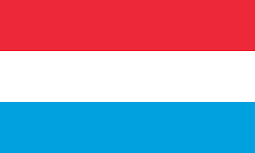
Luksemburg
Języki urzędowy luksemburgu są luksemburski, niemiecki,francuski
Tu mieszka ponad 500 000 osób.
Stolicą tego państwa jest Lukesemburg. Codziennie do pracy w Luksemburgu przyjeżdża około 157 tys. ludzi z Francji, Belgii i Niemiec. państwo położone w Europie Zachodniej. Graniczy z Francją od południa, Niemcami od wschodu i z Belgią od zachodu i północy.
Głowa państwa jest wielki książę Henryk.

Slide 11
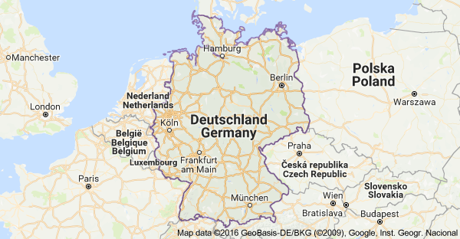
Germany
Here in Germany people speak German.
Population in Germany is 82,175,700 million.
Capital of this city is Berlin. Germany is the most populous member state of the European Union. After the United States, it is the second most popular immigration destination.
Federal President of the Federal Republic of Germany is Joachim Gauck.

Slide 12
Francja
W tym kraju jest mówiono po francusku. (który moim zdaniem jest bardzo ładny)
We Francii mieszka 66 318 000 miliony ludzi.
Stolicą tego panstwa jest Paryż. państwo, którego część metropolitarna znajduje się w Europie Zachodniej, posiadające także zamorskie terytoria na innych kontynentach. Francja metropolitarna rozciąga się od Morza Śródziemnego na południu do kanału La Manche i Morza Północnego na północy, oraz od Renu na wschodzie do Zatoki Biskajskiej na zachodzie.
Głowa państwa prezydent François Hollande.

Slide 13
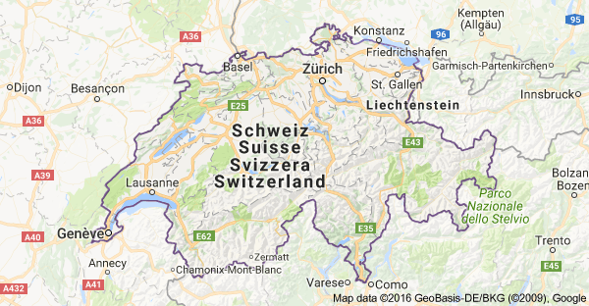
Switzerland
Official languages German,French,Italian, Romansh.
Population is 8,341,000 million.
Capital of Switzerland is Bern. Switzerland is a federal republic in Europe. While still named the "Swiss Confederation" for historical reasons, modern Switzerland is a federal directorial republic consisting of 26 cantons, with Bern as the seat of the federal authorities, called '"federal city".The country is situated in Western-Central Europe.
Federal Council Doris Leuthard (Vice President)

Slide 14
Liechtenstein
Jest to kraj w którym jest mowiono po niemiecku.
Mieszka tu 37.624 osob.
Stolicą jest Vaduz. Liechtenstein małe górskie państwo w Europie Zachodniej, leżące pomiędzy Austrią i Szwajcarią. Główną rzeką jest Ren, a stolicą Vaduz. Liechtenstein jest krajem podwójnie śródlądowym. Należy do Europejskiego Obszaru Gospodarczego oraz strefy Schengen.
Głową państwa jest książę Jan Adam II

Slide 15
Austria
Official languages is Austrian German.
Population in this country 8,725,931 milion.
The capital of Austria is Vienna. It is bordered by the Czech Republic and Germany to the north, Hungary and Slovakia to the east, Slovenia and Italy to the south, and Switzerland and Liechtenstein to the west. The territory of Austria covers 83,879 square kilometres (32,386 sq mi).
Federal President of this country is Heinz Fischer.

Slide 16
Cypr
Języki które są mówione w tym kraju to grecki i turecki.
Mieszka tu ponad 800 000 osób.
Stolicą tego kraju to Nikozja.Cypr a właściwie Republika Cypryjska państwo położone na wyspie Cypr leżącej we wschodniej części Morza Śródziemnego u wybrzeży Turcji, Syrii i Libanu. Od 1 maja 2004 jest członkiem Unii Europejskiej.
Głową tego państwa jest prezydent Nikos Anastasiadis.

Slide 17
Turkey
Official languages is Turkish.
Population is 79,463,663 people.
Capital of Turkey is Ankara. officially the Republic of Turkey is a transcontinental parliamentary republic in Eurasia, mainly on the Anatolian peninsula in Western Asia, with a smaller portion on the Balkan peninsula in Southeast Europe. Turkey is a democratic, secular, unitary, constitutional republic with a diverse cultural heritage.
President is Recep Tayyip Erdoğan.

Slide 18
Armenia
W tym kraju ludzie mowią po jezyku ormiańskim.
Mieszka tu wiecej niż 3 060 631 ludzi.
Stolicą jest Erywań jest tez najwiekszym miastem w tym kraju. Armenia graniczy od północy z Gruzją, od południa z Iranem i z azerską eksklawą Nachiczewan, od wschodu z Azerbejdżanem. Armenia nie ma dostępu do morza Od 1991 roku Armenia należy do Wspólnoty Niepodległych Państw, a od 2015 roku do Euroazjatyckiej Unii Gospodarczej.
Głowa panstwa jest prezydent Serż Sarkisjan.

Slide 19
Georgia
languages is Georgian (official), Russian, and Armenian.
Population in Georgia is 4,615,800.
The capital is Tbilisi. is a country in the Caucasus region of Eurasia. Located at the crossroads of Western Asia and Eastern Europe, it is bounded to the west by the Black Sea, to the north by Russia, to the south by Turkey and Armenia, and to the southeast by Azerbaijan.
President is Giorgi Margvelashvili.

Slide 20
Azerbejdżan
W tym kraju ludzie mowia po azersku.
Liczba ludności wynosi 9 511 100 miliony.
Stolicą jest Baku. państwo w Azji nad Morzem Kaspijskim, graniczące z Rosją, Gruzją, Armenią, Iranem oraz Turcją. Azerbejdżan jest najludniejszym państwem Zakaukazia.
Głowa państwa jest prezydent İlham Əliyev.

Slide 21
Kazakhstan
Official languages is Kazakh and Russian.
Population is 17,693,500.
The capital of Kazakhstan is Astana. officially the Republic of Kazakhstan, is a transcontinental country in northern Central Asia and Eastern Europe. Kazakhstan is the world's largest landlocked country, and the ninth largest in the world, with an area of 2,724,900 square kilometres.
President is Nursultan Nazarbayev.

Slide 22
Portugalia
W tym kraju mówi sie po portugalsku.
Mieszka tu ponad 10 813 osób.
Stolicą panstwa jest Lizbona. państwo europejskie położone w zachodniej części Europy Południowej na południowym zachodzie Półwyspu Iberyjskiego. Jest najdalej wysuniętym na zachód państwem Europy, od północy i wschodu graniczy z Hiszpanią, a od zachodu i południa Portugalię oblewają wody Oceanu Atlantyckiego.
Głowa anstwa jest pezydent Marcelo Rebelo de Sousa.

Slide 23
Spain
Here in Spain people speak Spanish
Population in spain is 46 423 064.
The capital city of spain is Madrid. is a sovereign state largely located on the Iberian Peninsula in southwestern Europe, with archipelagos in the Atlantic Ocean and Mediterranean Sea, and several small territories on and near the North African coast. Its Mainland is bordered to the south and east by the Mediterranean Sea except for a small land boundary with Gibraltar.
The monarchy of spain is Felipe VI

Slide 24
Andora
W Andorze mowi sie po katalonsku.
Mieszka tu 78.014 osob.
Stolica Andory jest Andora. małe państwo w południowo-zachodniej Europie, bez dostępu do morza. Leży w Pirenejach, granicząc od północy z Francją, a od południa z Hiszpanią.
Głowa tego panstwa są współksiazeta współksiaze francuski Francois Hollande i współksiaże epsikopalny Joan Enric Vives Sicilia.

Slide 25
Monaco
Official language in Monaco is French.
Population in Monaco is 37 800.
The capital city of Monaco is Monaco. is a sovereign city-state and microstate, located on the French Riviera in Western Europe. France borders the country on three sides while the other side borders the Mediterranean Sea.
Prince in Monaco is Albert II

Slide 26
Włochy
We włoszech mówi sie po włosku.
Mieszk tu aż 60 788 410 ludzi.
Stolica panstwa jest Rzym. państwo położone w Europie Południowej, na Półwyspie Apenińskim, będące członkiem Unii Europejskiej oraz wielu organizacji, m.in.: NATO, należące do siedmiu najbardziej uprzemysłowionych i bogatych państw świata.
Prezydentem jest Sergio Materella.

Slide 27
San Morino
Official language in San Morino is italian.
Population is 33 020.
The capital city is San Morino. Its capital is the City of San Marino and its largest city is Dogana. San Marino has the smallest population of all the members of the Council of Europe.
Government is Massimo Andrea Ugolini.

Slide 28
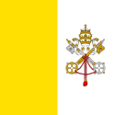
Watykan
W Watykanie mówi sie głownie po włosku i łacinsku.
Mieszka tu 1000 osob.
Stolica tego panstwa jest Watykan. miasto-państwo w Europie Południowej, na Półwyspie Apenińskim, enklawa na terytorium Włoch, w Rzymie. Najmniejsze państwo świata pod względem powierzchni i najmniejsze niepodległe państwo pod względem liczby ludności.
Głową Wtykanu jest Suweryn papierz Franciszek.

Slide 29
Malta
Official language is Maltese.
Population in Malta is 45 426.
Capital cyti is Valetta. European island country consisting of an archipelago in the Mediterranean Sea. It lies 80 km (50 mi) south of Italy, 284 km (176 mi) east of Tunisia, and 333 km (207 mi) north of Libya.
Presitend is Marie Lousie Colerio Preca.

Slide 30
Finlandia
Tu ludzie mówią po finsku i po szwedzku.
Mieszka tu 5 426 125 ludzi.
Stolica pantwajest Heksini. państwo w Europie Północnej, powstałe po odłączeniu od Rosji w 1917. Członek Unii Europejskiej. Graniczy od zachodu ze Szwecją, od północy z Norwegią i od wschodu z Rosją. Od zachodu ma ponadto dostęp do Morza Bałtyckiego.
Prezydent Sauli Niinisto

Slide 31
Russia
Official language is Russian.
Population in Russia is 144 192 450.
Capital cyti is Moscow. also officially known as the Russian Federation is a transcontinental state in Eurasia. Russia is the largest country in the world, covering more than one eighth of Earth's inhabited land area.
President is Valdimir Putin.

Slide 32
Estonia
Tu się znajduj jęzuk estonski.
Mieszka tu 1 313 271
Stolicą państwa jest Tallin. is a country in the Baltic region of Northern Europe. It is bordered to the north by the Gulf of Finland, to the west by the Baltic Sea, to the south by Latvia (343 km), and to the east by Lake Peipus and Russia (338.6 km).
Prezydent jest Toomas Hendrik Ilves.

Slide 33
Latvia
Official language is Latvian.
Population in latvia is 1 973 700
Caital is Riga. is a country in the Baltic region of Northern Europe, one of the three Baltic states.[12] It is bordered by Estonia to the north, Lithuania to the south, Russia to the east, and Belarus to the southeast, as well as a maritime border to the west alongside Sweden.
President is Raimonds Vejnos.

Slide 34
Litwa
Tu sie mowi po litewsku.
Mieszka tu 2 869 690 osob.
Stolica tego państwa jest Wilno. jeden z krajów bałtyckich, członek Unii Europejskiej i NATO; graniczy od zachodu z Rosją (obwodem kaliningradzkim), od południowego zachodu z Polską, od wschodu z Białorusią, od północy z Łotwą.
Prezydent Dalia Grybauskaite.

Slide 35
Czech republic
Official language is czech.
Population is 10 553 443.
Capital city is Prague. Central Europe bordered by Germany to the west, Austria to the south, Slovakia to the east and Poland to the northeast.The Czech Republic covers an area of 78,866 square kilometres (30,450 sq mi) with mostly temperate continental climate.
President is Milos Zeman.

Slide 36
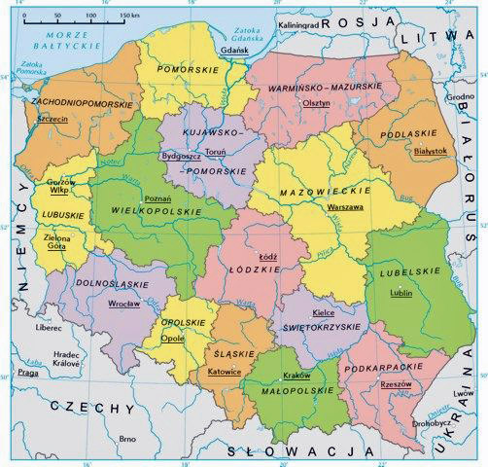
Polska
Mowi sie tutaj po polsku.
Mieszka tutaj około 38 437 00 osób.
Stolicą polski jest Warszawa. państwo unitarne w Europie Środkowej położone między Morzem Bałtyckim na północy a Sudetami i Karpatami na południu, w przeważającej części w dorzeczu Wisły i Odry.
Prezydentem polski jest Andrzej Duda.

Slide 37
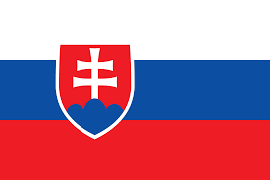
Slovakia
The languages is Slovak.
population is 5,463,000.
Capital of this city is Bratislava. officially the Slovak Republic It is bordered by the Czech Republic and Austria to the west, Poland to the north, Ukraine to the east and Hungary to the south. Slovakia's territory spans about 49,000 square kilometres.
President is Adrej Kiska.

Slide 38
Białoruś
Poruzumiewaja sie jezykiem białoruskim i rosyjskim.
Mieszka tu 9 498 700 osób.
Stolicątego panstwa jest Mińsk. To jest państwo w Europie Wschodniej. Graniczy z Polską (na zachodzie), Litwą, Łotwą (na północy), Rosją (na wschodzie) i Ukrainą (na południu). W odróżnieniu od swoich sąsiadów nie ma dostępu do morza. Jest to największe pod względem powierzchni państwo śródlądowe w Europie.
prezydent Alaksandr Łukaszenka.

Slide 39
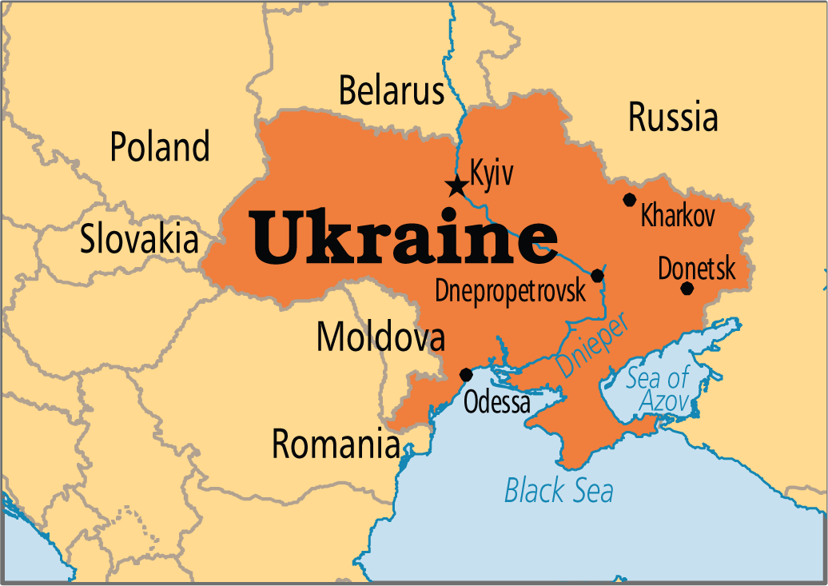
Ukraine
Official language is ukrainian.
population is 44.5 million.
The capital of the city is Kiev. Ukraine is currently in territorial dispute with Russia over the Crimean Peninsula which Russia invaded and annexed in 2014 but which Ukraine and most of the international community recognise as Ukrainian.
President is Petro Poroshenko.

Slide 40
Słowacja
W tym o to kraju mówi sie po słowacku.
Mieszka tu 5 421 349 osób.
Stolicą państwa jest Bratysława, położona nad Dunajem przy granicy z Austrią i Węgrami.To jest państwo śródlądowe w Europie Środkowej.
Prezydentem jest Andrej Kiska.

Slide 41
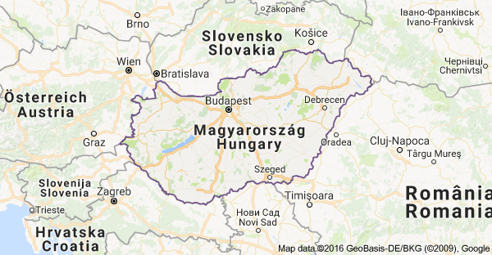
Hungary
The official language is Hungarian.
Populacion is 9,855,571.
Capital is Budapest.This is a parliamentary constitutional republic in Central Europe. It is situated in the Carpathian Basin and is bordered by Slovakia to the north, Romania to the east, Serbia to the south, Croatia to the southwest, Slovenia to the west, Austria to the northwest, and Ukraine to the northeast.
President is János Áder.

Slide 42
Chorwacja
Ludzie dogadują sie jezykiem chorwackim.
Mieszka tu 4 290 612 osob.
Stolicątego panstwa jest Zagrzeb.państwo leżące na pograniczu Europy Środkowej i Europy Południowej, nad Morzem Adriatyckim i graniczące od południa z Bośnią i Hercegowiną oraz Czarnogórą, od wschodu z Serbią oraz Węgrami i Słowenią od północy. Od południowego zachodu ma dostęp do Morza Adriatyckiego. Od 1 lipca 2013 należy do Unii Europejskiej jako 28. członek wspólnoty.
Prezydentem jest Kolinda Grabar-Kitarović.

Slide 43
Bosnia and Herzegovina
Official language Bosnian, Croatian and Serbian.
Popuation is 3,531,159.
The capital of this city is Sarajevo. Bosnia and Herzegovina is a region that traces permanent human settlement back to the Neolithic age, during and after which it was populated by several Illyrian and Celtic civilizations. Culturally, politically, and socially, the country has a rich history, having been first settled by the Slavic peoples that populate the area today from the 6th through to the 9th centuries AD.
The president is Valentin Inzko.

Slide 44
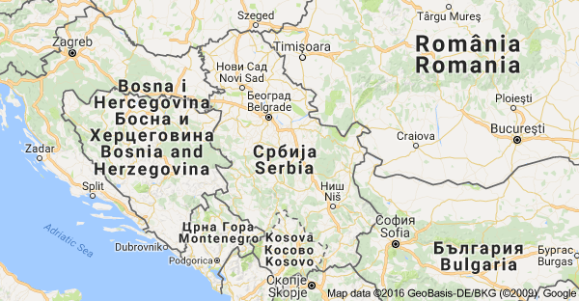
Serbia
Ludzie gadają tu po sebrisku.
W tym panstwie mieszka 7 146 759 osob.
Stolica serbii jest Belgrad. państwo w południowej Europie, powstałe 5 czerwca 2006 roku po rozpadzie federacji Serbii i Czarnogóry. Wcześniej republika związkowa Federacyjnej Republiki Jugosławii, i Serbii i Czarnogóry.
Głowa tego panstwa jest prezydent Tomislav Nikolić

Slide 45
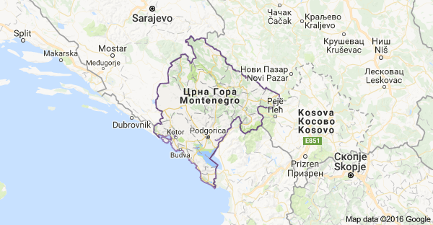
Montenegro
The Official languages Montenegrin.
Population in Montegro is 620,029 people.
Capital city is Podgorica. Montenegro is a sovereign state in Southeastern Europe. It has a coast on the Adriatic Sea to the south-west and is bordered by Croatia to the west, Bosnia and Herzegovina to the northwest, Serbia to the northeast.
President is Filip Vujanović.

Slide 46
Albania
Tu ludzie mowia po albanisku.
Kiczba ldnosci wynosi 2 893 005.
Stolicą tego miasta jest Tirana. państwo w południowo-wschodniej Europie na Bałkanach. Albania na zachodzie ma dostęp do Morza Adriatyckiego, a na południowym zachodzie do Morza Jońskiego. Od Włoch oddziela ją cieśnina Otranto o szerokości ok. 72 km. Łączna długość granic lądowych wynosi 720 km, natomiast wybrzeża morskiego – 362 km.
Prezydnet tego panstwa to Bujar Nishani.

Slide 47
Macedonia
The Official languages is Macedonian.
Population in Macadonia is Macedonian.
The capital of this city is Skopje. is a country in the Balkan peninsula in Southeast Europe. It is one of the successor states of the former Yugoslavia, from which it declared independence in 1991. It became a member of the United Nations in 1993, but, as a result of an ongoing dispute with Greece over the use of the name Macedonia, was admitted under the provisional description the former Yugoslav Republic of Macedonia.
President is Gjorge Ivanov.

Slide 48
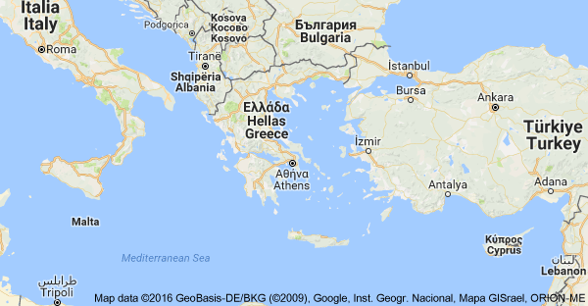
Grecja
W grecji jest jezyk grecki.
Liczba ludnosci to 10 775 557 osób.
Stolicą Grecji jest Atena. kraj położony w południowo-wschodniej części Europy, na południowym krańcu Półwyspu Bałkańskiego. Graniczy z czterema państwami, Albanią, Republiką Macedonii i Bułgarią od północy, oraz Turcją od wschodu. Ma dostęp do czterech mórz: Egejskiego i Kreteńskiego od wschodu, Jońskiego od zachodu oraz Śródziemnego od południa.
Prezydentem jest Prokopis Pawlopulos.

Slide 49
Moldova
The Official languages is Romanian.
Population is 2,913,281.
Capital of Moldova is Chișinău. formerly known as Moldavia, is a landlocked country in Eastern Europe, bordered by Romania to the west and Ukraine to the north, east, and south.
President is Nicolae Timofti.

Slide 50
Rumunia
W tym kraju udzie mowia po rumuńsku.
Liczba ludnosci jest 19 599 506 sosob.
Stolica tego pansta jest Bukareszt ijest najwiekzym miastem. państwo w południowo-wschodniej części Europy. Graniczy z Węgrami i Serbią na zachodzie, Bułgarią na południu wzdłuż Dunaju oraz Ukrainą i Mołdawią na północy.
prezydent Klaus Iohannis,

Slide 51
Bułgaria
W Bugarii mowi sie po bułgarsku.
Mieszka tam 7 202 198 osób.
Stolica Bługarii jest Sofia. państwo położone w południowo-wschodniej Europie, na Bałkanach. Graniczy z Serbią oraz Macedonią od zachodu, Grecją i Turcją od południa, Morzem Czarnym od wschodu i Rumunią od północy.Bułgaria jest członkiem: Organizacji Narodów Zjednoczonych Organizacji Traktatu Północnoatlantyckiego oraz Unii Europejskiej.
Prezydentem jest Rosen Plewneliew.

Slide 52
Takket Være Os!

